Slide 1
Invalidi

Slide 2
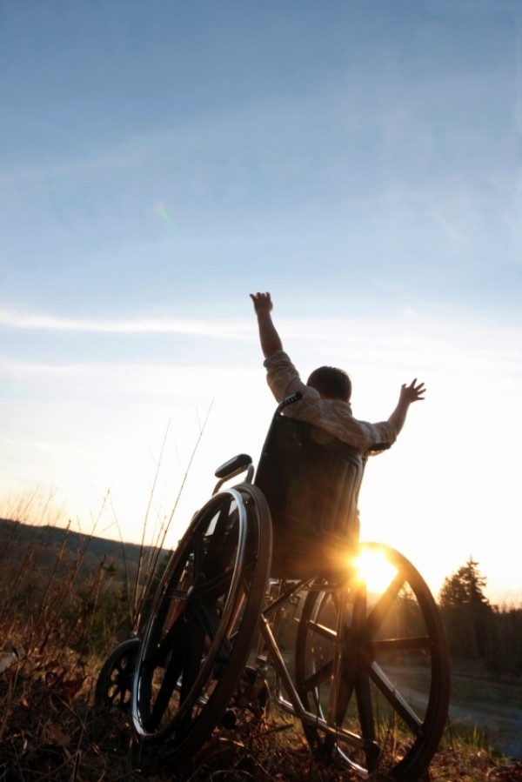
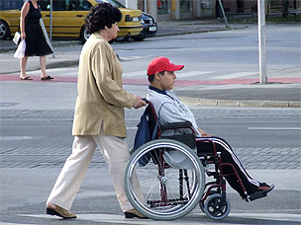
Kaj je invalidnost?
Omejitev ali pomanjkanje sposobnosti izvajanja določene aktivnosti na način in v obsegu kot je to normalno za človeka.

Slide 3
vrste invalidnosti
Fizična invalidnost: celotna ali delna izguba kateregakoli dela telesa ali katere koli duševne sposobnosti
Poklicna invalidnost: izguba pridobitne zmožnosti zaradi nezmožnosti opravljanja poklica, ki ga je oseba prej opravljala
Splošna invalidnost: izguba pridobitne zmožnosti zaradi nezmožnosti opravljanja kateregakoli dela, ki je osebi na voljo

Slide 4
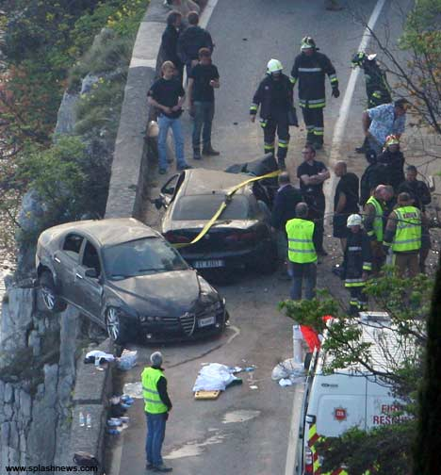
vzroki nastanka invalidnosti
Poškodba pri delu
Poklicna bolezen
Poškodba izven dela
Bolezen
Prometne nesreče

Slide 5
invalidi po svetu
Po zadnjih podatkih invalidi predstavljajo skoraj 9 odstotkov celotne slovenske populacije. V Sloveniji jih namreč živi nekaj manj kot 170 tisoč.
V Evropski uniji pa je po zadnjih podatkih Evropskega invalidskega foruma več kot 65 milijonov invalidov.
Tako bi lahko rekli, da so invalidi najštevilčnejša manjšina ne le v Evropi, ampak na celem svetu.

Slide 6
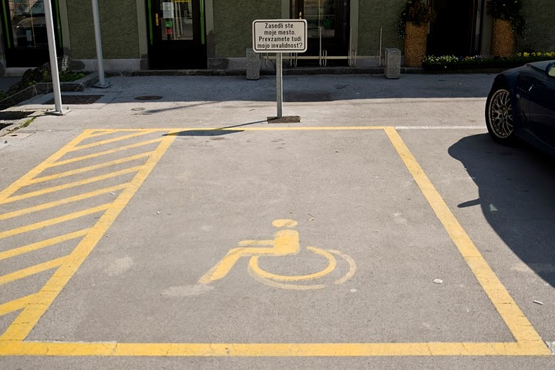
pomagajmo invalidom
Za lažje in predvsem samostojnejše življenje invalidov je potrebno odstraniti arhitektonske ovire in postavitvi klančine, prilagoditi bankomate ter bančna okenca, poskrbeti za zanje primeren javni promet, parkirna mesta in sanitarije.
Pa tudi ljudje se moramo večkrat postaviti v njihovo kožo in po najboljših močeh pomagati pri soustvarjanju pogojev za neodvisno življenje invalidov.

Slide 7
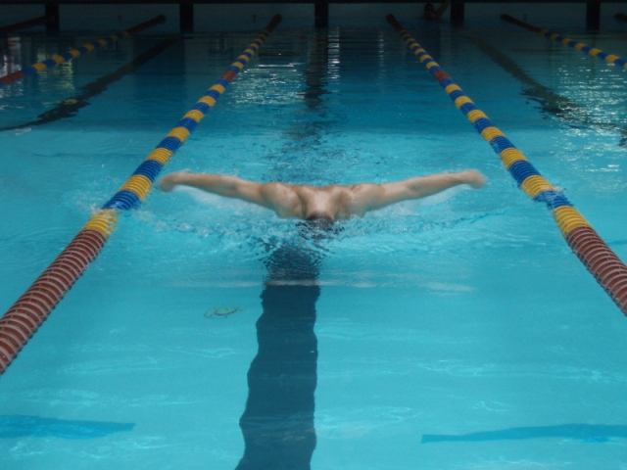
paraolimpijske igre
Paraolimpijske igre so drugo največje športno tekmovanje na svetu, takoj za olimpijskimi igrami.
Paraolimpijske igre potekajo vzporedno z olimpijskimi igrami, od leta 1988 pa se odvijajo na istih prizoriščih.
Na paraolimpijskih igrah nastopajo športniki in športnice v naslednjih kategorijah:
športniki z amputacijami,
športniki z okvarami hrbtenice,
športniki z cerebralno paralizo,
športniki z ostalimi okvarami – multipla skleroza, pritlikavost, mišična distrofija

Slide 8
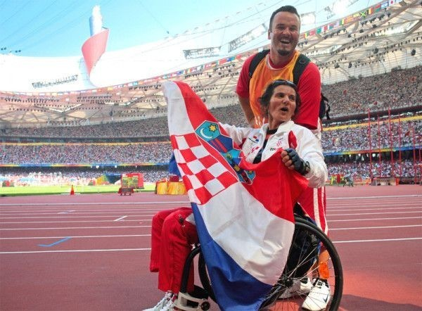
Igre so prav tako deljene na zimske in letne in športniki se med seboj pomerijo v različnih športnih panogah.
Zgodovina paraolimpijskih iger se je začela leta 1948. Začetnik je bil zdravnik Ludwig Guttmann, ki je pripravil športno tekmovanje za invalide iz druge svetovne vojne.

Slide 9
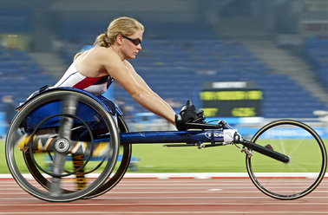
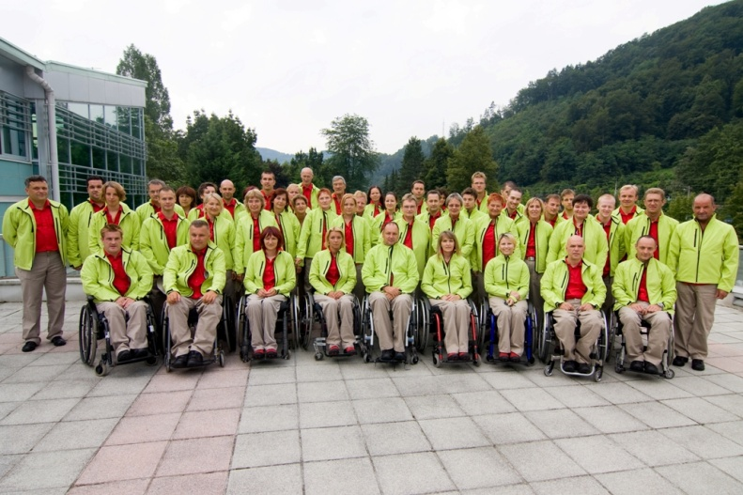
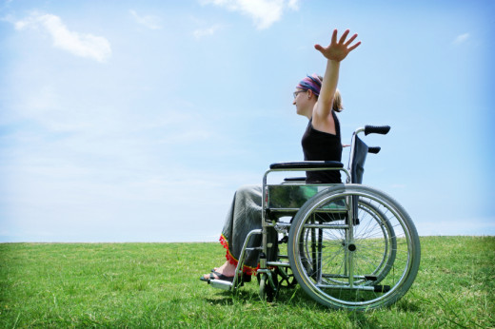
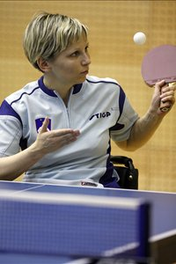
slike

Slide 10
viri
Internet:
http://www.planetgv.si/upload/htmlarea/files/8.Globalna_varnost/Lovrenov_%20Zivota.pdf
http://24ur.com/specialno/nega_in_zdravje/v-sloveniji-zivi-skoraj-170-tisoc-invalidov.html
http://www.radiobus.co.rs/bus/images/stories/vesti/drustvo/invalidi_01.jpg
http://www.ezadar.hr/repository/image_raw/49339/larg
http://image.24ur.com/media/images///520xX/Dec2009//60377460.jpg

